Slide 1
มหาวิทยาลัยราชภัฏนครปฐม

Slide 2
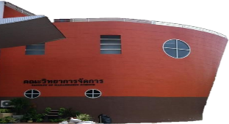
ความตระหนักในวิชาชีพเทคโนโลยีสารสนเทศ
6
กสมล ชนะสุข
คณะวิทยาการจัดการ
กสมล ชนะสุข

Slide 3
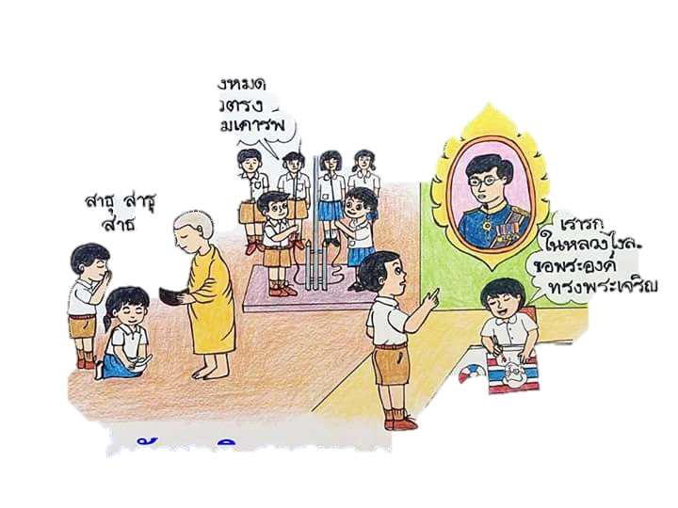
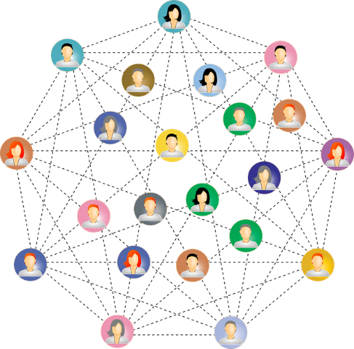
บทนำ
การสร้างความตระหนักให้เกิดขึ้นได้ในตัวบุคคลนั้นเป็นเรื่องไม่ยากนักสำหรับสังคมไทยซึ่งมีการปลูกฝังกันมากตั้งแต่เด็กโดยคิดไม่ถึงไม่ใช่เพียงแต่การปลูกฝังแต่มองว่าเป็นการหล่อหลอมวัฒนธรรมไทยวัฒนธรรมอันดีงามเช่น การรักชาติ ศาสนา พระมหากษัตริย์
ในเวลาเช้าทุกคนจะได้ยินเสียงเพลงชาติในเวลาแปดนาฬิกา ซึ่งจะทราบกันดีและมีความตระหนักในการให้ความเคารพด้วยการยืนตรง ไม่ใช่เพียงการพูดว่าตระหนักแต่ทุกคนสามารถมีความตระหนักในคุณภาพชีวิตของตนเองได้คือการปฏิบัติตนหรือปฏิบัติงานตามมาตรฐานอย่างถูกต้องและปรับปรุงงาน การทำงาน การเรียนรู้งาน ด้านงานคุณภาพเพิ่มผลผลิตเพื่อให้บรรลุตามวัตถุประสงค์
http://srp33285.blogspot.com/p/12.html

Slide 4
การเรียนประจำ
1. การสร้างความตระหนัก
2. การรักษาความปลอดภัยของระบบสารสนเทศ
3. การรักษาความปลอดภัยของระบบเครือข่าย
4. มาตรการในการรักษาความปลอดภัยของข้อมูล
5. ความตระหนักในวิชาชีพ

Slide 5
ความตระหนักในวิชาชีพเทคโนโลยีสารสนเทศ
การสร้างความตระหนักในสังคมอนาคตจิตใจภายใต้รูปลักษณ์มีการกล่อมเกลา หล่อหลอม ปลูกฝังมาตั้งแต่เด็กจนโต เป็นที่ทราบกันดีอยู่แล้วว่าทำให้แนวความคิดต่าง ๆ ของแต่ละคนมีความแตกต่างกัน การใช้ชีวิตหรือดำรงอยู่ด้วยกันจึงต้องอาศัยปัจจัยหลายอย่างไม่ว่าจะเป็นแนวคิดวิธีคิดไปในทางเดียวกัน หากจะเกิดขึ้นได้ต้องสร้างจิตสำนึกที่ดีก่อนเพื่อเป็นการสะสมพฤติกรรมที่ถูกต้องโดยรวมถึงกระบวนการรับรู้การสร้างความตระหนักให้เกิดขึ้นในสังคมจึงเป็นสิ่งจำเป็นในเด็กยุคใหม่ที่จะก้าวเข้ามาอยู่ในสังคมและทำให้ดีขึ้น น่าอยู่
https://pixabay.com

Slide 6
การรักษาความปลอดภัยของระบบสารสนเทศ
การพัฒนาระบบสารสนเทศนั้นนับว่ามีค่าใช้จ่ายสูงมากทั้งงานบำรุงรักษาโดยเฉพาะมาตรการการบำรุงรักษาความปลอดภัยของระบบสารสนเทศมีราคาที่สูงและทุกบริษัทเห็นความสำคัญจำเป็นจะต้องลงทุนด้านความปลอดภัยมากยิ่งขึ้นเพื่อสร้างความอุ่นใจและป้องกันผู้ประสงค์ร้ายสามารถเข้าถึงฐานข้อมูลในองค์กรและองค์กรต้องวางมาตรการด้านความปลอดภัยให้แน่นหนาทั้งภายนอกและใน
งานบำรุงรักษา
ความปลอดภัย
ระบบสารสนเทศ

Slide 7
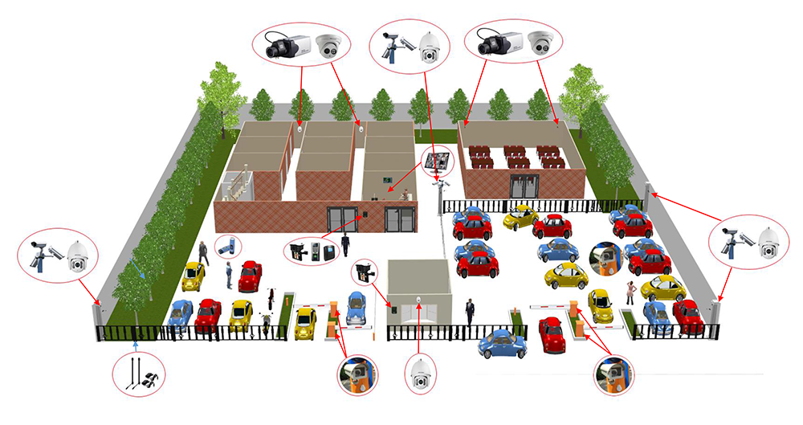
การรักษาความปลอดภัยของระบบเครือข่าย
การรักษาความปลอดภัยของระบบเครือข่าย
การรักษาความปลอดภัยเชิงกายภาพ
การรักษาความปลอดภัยเชิงตรรกะ
http://securemate.co.th

Slide 8
มาตรการในการรักษาความปลอดภัยของข้อมูล
ในยุคปัจจุบันข้อมูลข่าวสารไม่ได้อยู่เพียงในกระดาษหรือสื่อสิ่งพิมพ์แต่ยังมีการบันทึกไว้ในรูปแบบอื่น ๆ ภายในระบบคอมพิวเตอร์ ซึ่งจะต้องมีวิธีการหรือมาตรการในการรักษาความปลอดภัยปลอดภัยของข้อมูล
1. มาตรการรักษาความปลอดภัยทางกายภาพ (physical security)
2. มาตรการรักษาความปลอดภัยทางระบบคอมพิวเตอร์ (computing security)
3. มาตรการรักษาความปลอดภัยทางระเบียบกฎเกณฑ์ (rule and regulations)

Slide 9
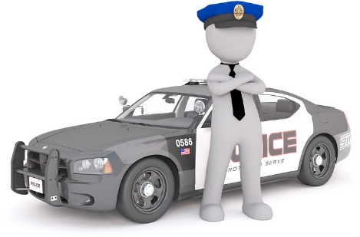
ความตระหนักในวิชาชีพ
1. ความตระหนักในวิชาชีพครู
2. ความตระหนักในวิชาชีพนักวิจัย
3. ความตระหนักในวิชาชีพทหาร
4. ความตระหนักในวิชาชีพตำรวจ
https://pixabay.com

Slide 10
บทสรุป
ความตระหนักเป็นสิ่งสำคัญ ซึ่งกล่าวได้ว่าทุกอาชีพล้วนแล้วแต่มีความตระหนักในคุณภาพ หากกล่าวถึงพนักงานก็กล่าวได้ว่าคุณลักษณะเฉพาะที่สำคัญของคุณภาพทุกชิ้นงน ทุกชิ้นผลิตภัณฑ์ และรวมถึงวิธีทำงาน และมุ่งมั่นในการผลิตแต่สินค้าที่มีคุณภาพ ซึ่งมีหลายวิธีในการสร้างให้เกิดความตระหนักในคุณภาพ การรักษาความปลอดภัยของระบบสารสนเทศและระบบเครือข่าย มีความสำคัญเป็นอย่างมาก เพราะในปัจจุบันมีผู้กระทำความผิดผ่านระบบเครือข่ายมากมาย เพื่อรักษาความมั่นคง ข้อมูลที่สำคัญของธุรกิจนั้น การลงทุนมาตรการการรักษาความปลอดภัยจึงมีความสำคัญอย่างยิ่ง ถึงแม้จะเป็นการลงทุนที่สูงมากก็ตาม

Slide 11
คำถามท้ายบท
ตอนที่ 1 จงตอบคำถามต่อไปนี้
1. การรักษาความปลอดภัยของระบบสารสนเทศ
2. การรักษาความปลอดภัยของระบบเครือข่าย มี 2 ประเภทอะไรบ้าง
3. มาตรการรักษาความปลอดภัยทางกายภาพหมายถึงอะไร
4. มาตรการรักษาความปลอดภัยทางระบบคอมพิวเตอร์หมายถึงอะไร
5. การคงสภาพ (integrity) หมายถึงอะไร
6. การพิจารณานำการรักษาความปลอดภัยข้อมูลข่าวสารของระบบสารสนเทศมีกี่ขั้นตอน อะไรบ้าง
7. จาก 6 ขั้นตอน นักศึกษาคิดว่าข้อใดสำคัญมากที่สุด เพราะอะไร
8. ความตระหนักในวิชาชีพครูมีอะไรบ้าง
9. ความตระหนักในวิชาชีพทหารมีอะไรบ้าง
10. ความตะหนักในวิชาชีพของเทคโนโลยีสารสนเทศมีอะไรบ้าง

Slide 12
ใบงานและลิ้งสำหรับแหล่งเรียนรู้เพิ่มเติม/ช่องทางการส่งงาน
ใบงาน
ให้นักศึกษาแสดงความคิดเห็นด้านความตระหนักในวิชาชีพต่าง ๆ ต่อไปนี้ ในความรู้สึกและความต้องการของนักศึกษา
ความตระหนักในวิชาชีพนักบัญชี ................................................................
................................................................
................................................................
................................................................
................................................................
................................................................
2) ความตระหนักในวิชาชีพหมอ
......................................................................
......................................................................
......................................................................
......................................................................
......................................................................
......................................................................
3) ความตระหนักในวิชาชีพทหาร
......................................................................
......................................................................
......................................................................
......................................................................
......................................................................
......................................................................
ลิ้ง(LINK) สำหรับแหล่งเรียนรู้เพิ่มเติม
1) https://www.youtube.com/watch?v=EaPbQQnMWxc 2) https://www.youtube.com/watch?v=Cu4LiOxDZYU
ช่องทางการส่งงานและถามตอบ : WEBMAIL : ple_kusuma@webmail.npru.ac.th

Slide 13
อ้างอิง
กองบรรณาธิการ บริษัท โปรวิชั่น จำกัด. (2550). มือใหม่หัดใช้คอมพิวเตอร์ 2007 ฉบับสมบูรณ์.กรุงเทพฯ: โปรดักชั่น.
คณาจารย์หมู่วิชาบริหารธุรกิจ สถานบันราชภัฏสวนดุสิต. (2554). ความรู้เบื้องต้นเกี่ยวกับการประกอบธุรกิจ. กรุงเทพฯ: ศูนย์หนังสือสถาบันราชภัฏสวนดุสิต.
ณรงค์ศักดิ์ นพคุณ. (2543). คอมพิวเตอร์และอุปกรณ์. กรุงเทพฯ: สกายบุ๊กส์.
ฝ่ายตำราวิชาการคอมพิวเตอร์. (2555). หนังสือเรียนรายวิชาเพิ่มเติมคอมพิวเตอรืเพื่องานอาชีพ.
กรุงเทพฯ: ซีเอ็ดยูเคชั่น.
พันจันทร์ ธนวัฒนเสถียร. (2548). ออกแบบและสร้างเว็บสวยด้วย dreamweaver 8 ฉบับ สมบูรณ์.
เมืองพิมพ์: ซัคเซส มีเดีย.
_______. (2558). Office 2016 ฉบับสมบูรณ์. เมืองพิมพ์: รีไวว่า.
วศิน เพิ่มทรัพย์ และวิโรจน์ ชัยมูล. (2548). ความรู้เบื้องต้นเกี่ยวกับกับคอมพิวเตอร์และเทคโนโลยีสารสนเทศ. กรุงเทพฯ: โปรวิชั่น.
ศรีไพร ศักดิ์รุ่งพงศากุล. (2547). เทคโนโลยีคอมพิวเตอร์และสารสนเทศ. กรุงเทพฯ: ซีเอ็ดยูเคชั่น.
สุภาวดี หอพัฒนโศภิษฐ์. (2546). เรียนรู้การใช้งาน Microsoft Access ล่าสุด. กรุงเทพฯ: ประพันธ์สาส์น.
อนรรฆงค์. (2548). ออกแบบเว็บไซต์ฉบับก้าวสู่อาเซียน dreamweaver 8. กรุงเทพฯ: เสริมวิทย์ อินฟอร์เมชั่น เทคโนโลยี.
อนิรุทธิ์ รัชตะวราห์วศิน เพิ่มทรัพย์, พร้อมเลิศ หล่อวิจิตร และภาสกร พาเจริญ. (2546). คู่มือช่างคอมพิวเตอร์ฉบับสมบูรณ์. กรุงเทพฯ: โปรวิชั่น ยูเคชั่น.
อัมรินทร์ เพ็ชรกุล. (2550). คู่มือช่างคอมพ์ 2008. กรุงเทพฯ: ซัคเซส มีเดีย.
อาทิมา แป้นธัญญานนท์. (2545). ระบบสำนักงานอัตโนมัติ. กรุงเทพฯ : แม็ค.
โอภาส เอี่ยมสิริวงศ์. (2547). วิทยาการคอมพิวเตอร์และเทคโนโลยีสารสนเทศ. กรุงเทพฯ: ซีเอ็ดยูเคชั่น.
โอเลียรี่, ทิมโมธี เจย์ และโอเลียรี่, ลินดา แอล. (2550). คอมพิวเตอร์และเทคโนโลยีสารสนเทศสมัยใหม่. กรุงเทพฯ: แมคกรอ-ฮิล.
pixabay.com. (2560). เว็บไซต์ภาพประกอบเนื้อหาที่สวยงาม. ค้นเมื่อ 3 ธันวาคม 2560, จาก https://pixabay.com.
shutterstock.com. (2561). เว็บไซต์ภาพประกอบเนื้อหาที่สวยงาม. ค้นเมื่อ 13 มกราคม 2561, จาก https:// shutterstock.com.

Slide 14
มหาวิทยาลัยราชภัฏนครปฐม

